Slide 1
使用自定义脚本生成项目代码及文档
by:huangkunbin

Slide 2
扯点理论
DRY 全称:Don't Repeat Yourself (不要重复)
ETC 全称:Easier To Change (更容易改变 )
DRY是ETC的一种表现

Slide 3
DRY原则不止适用于代码层面，更应该贯彻于整个项目，让同一信息量只在一个地方新增与修改，即可同步于后端、前端、文档等各个地方。

Slide 4
why a DSL？
DSL(Domain Specific Language) 领域专用语言
为什么不使用json,xml,yaml,toml…？
通用格式很难简洁地表述特定领域的需求，因此需要使用自定义语法格式，比如数据库领域的SQL语句。

Slide 5
why lua?
…此处省略一万字
函数可省略括号，便于自定义语法结构

Slide 6
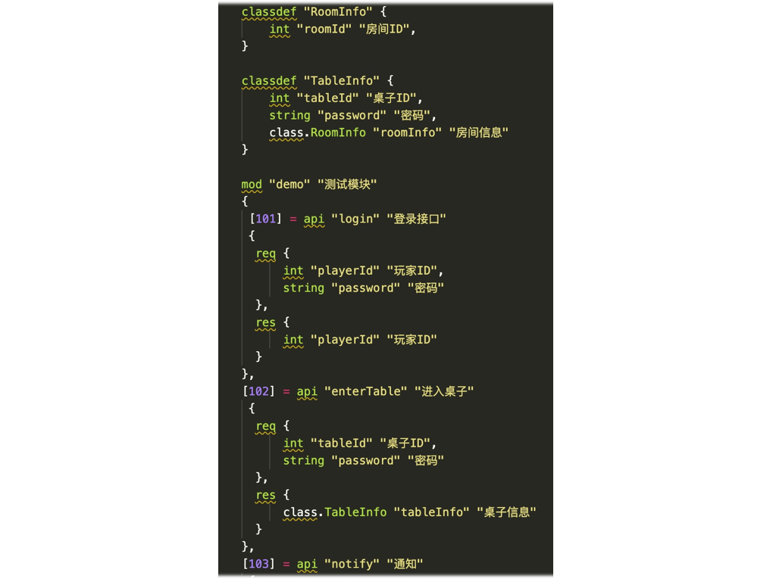

Slide 7
目前可生成文件
消息请求与返回结构类
handler函数
机器人handler函数
消息ID静态文件
自定义类文件
接口markdown文档
…前端代码？

Slide 8
目前支持的关键字
mod 定义游戏模块
api 定义handler函数
req 定义请求数据接口
res 定义返回数据接口
int 定义int类型
long 定义long类型
String 定义String类型
Integer 定义Integer类型
Long 定义Long类型
list(T) 定义List类型
class 定义自定义类型
class.T 使用自定义类型

Slide 9
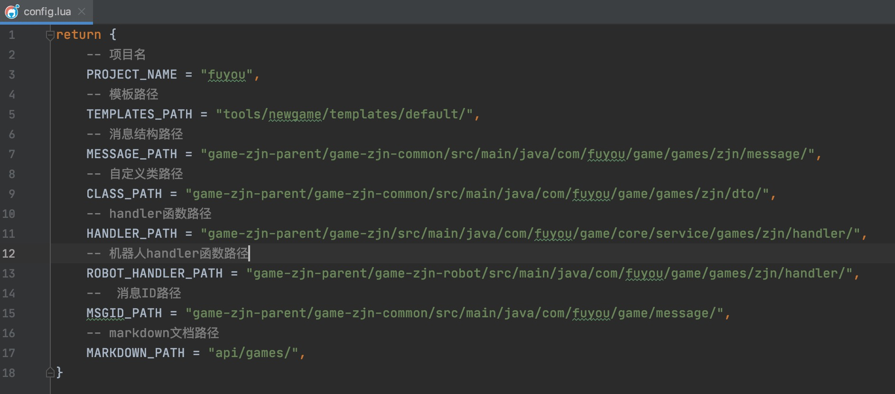

Slide 10
安装与使用
brew install lua 安装lua
brew install luarocks 安装lua包管理器
luarocks install etlua 安装模板库
进入项目根目录下的tools/newgame目录
在proto目录新建定义文件如zjn.lua
lua newgame.lua proto/zjn.lua

Slide 11
enjoy it

